Slide 1
다중매개모형
18010367 강다정

Slide 2
매개효과분석
단순매개효과
X
M
Y
다중매개효과
M1
병렬매개모형
X
Y
M2
직렬매개모형
X
M1
M2
Y
2/41

Slide 3
병렬다중매개모형
매개변수가 두개 이상이며
매개변수끼리 인과적으로 영향을 미치지 않는 모형
매개변수 간 상관관계는 낮지만 매개변수들과 Y 사이에 상관관계가 높을 때 -> 검정력을 높여줌 & 서로 다른 매개변수를 경유한 간접효과들의 크기를 비교할 수 있음
M1
X
Y
M2

Slide 4

병렬다중매개모형
$M_{i}=i_{M_{i}+}a_{i}X+e_{M_{i}}$( i는 1부터 k까지 )
Y = $i_{Y}$ + c’X + $\sum_{i=1}^{k}{b_{i}M_{i}}$ + $e_{Y}$
M1
a1
b1
M2
a2
b2
X
c’
Y
a k-1
b k-1
Mk-1
a k
b k
Mk

Slide 5
병렬다중매개모형
ai = X가 Mi에 미치는 영향의 추정치
X가 한 단위 차이나는 두 사례가 Mi에 미치는 영향
bi = X와 Mi를 제외한 나머지 매개변수를 통제한 상태에서 Mi가 Y에 미치는 영향의 추정치
Mi이 한 단위 차이나는 두 사례의 Y의 차이
c’ = 모든 M을 동일 수준으로 유지한 상태에서 X가 Y에 미치는 영향에 대한 추정치
X가 한 단위 차이나는 두 사례의 Y의 차이
M1
a1
b1
M2
a2
b2
X
c’
Y
a k-1
b k-1
Mk-1
a k
b k
Mk

Slide 6

병렬다중매개모형
X가 한 단위 차이로 코딩된 집단(이분형 변수)일때
추정된 평균의 차이로 해석
$a_{i}$ = [$\overline{M_{i}}$|(X=1)] - [$\overline{M_{i}}$|(X=0)]
c’ = [$\overline{Y^{∗}}$|(X=1)] - [$\overline{Y^{∗}}$|(X=0)]
($\overline{Y^{∗}}$는 모든 매개변수들을 표본평균으로 고정시킨 수정평균 값)
M1
a1
b1
M2
a2
b2
X
c’
Y
a k-1
b k-1
Mk-1
a k
b k
Mk

Slide 7
병렬다중매개모형의 직접효과와 간접효과
직접효과 = 매개변수들을 거치지 않고 Y에 영향을 줌
간접효과 = 단일의 특정 매개변수를 통하여 Y에 영향을 줌
다중매개모형에서는 간접효과를 특정간접효과라고 부름
간접효과는 경로들의 효과에 대한 적항
X→Mi = ai
Mi→Y = bi
특정간접효과 = ai · bi
M1
a1
b1
M2
a2
b2
X
c’
Y
a k-1
b k-1
Mk-1
a k
b k
Mk

Slide 8

병렬다중매개모형의 총효과
X가 Y에 영향을 주는 총간접효과 = $\sum_{i=1}^{k}{a_{i}b_{i}}$
총효과(c) – 직접효과와 총간접효과의 합계
c = c’ + $\sum_{i=1}^{k}{a_{i}b_{i}}$
총효과는 Y를 X에만 회귀시켜서 추정할 수도 있음
$\sum_{i=1}^{k}{a_{i}b_{i}}=c −c′$
M1
a1
b1
M2
a2
b2
X
c’
Y
a k-1
b k-1
Mk-1
a k
b k
Mk

Slide 9
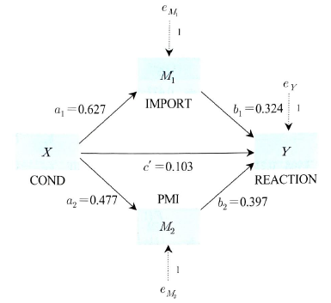
병렬다중매개모형의 예제
설탕재고부족 가능성을 다룬 신문기사에 대한 실험참가자들의 반응
COND=1 1면에 신문기사가 실림
COND=0 중간면에 신문기사가 실림
PMI(M1) 미디어의 영향력
IMPORT(M2) 이슈중요도
REACTION 설탕구매의도

Slide 10
병렬다중매개모형의 예제
Process y=reaction/x=cond/m=import pmi/total=1/contrast=1/model=4/seed=62520
병렬다중매개모형에서는 매개변수의 순서가 분석에 영향을 주지 않는다
모형번호 model=4

Slide 11
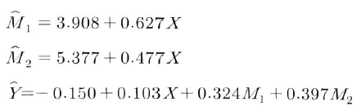
병렬다중매개모형의 예제
Notes:
1

Slide 12
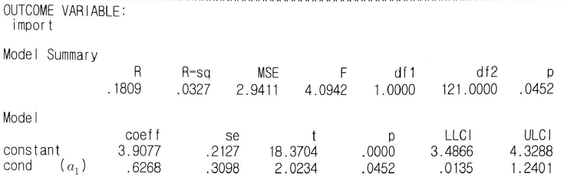

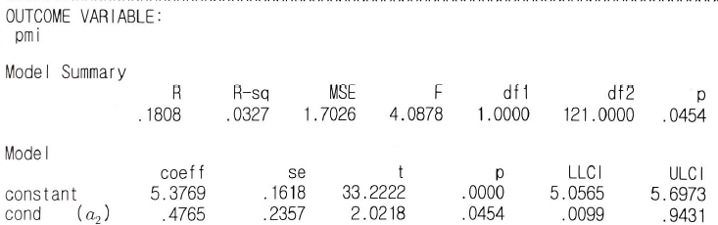






병렬다중매개모형의 예제
Notes:
1

Slide 13
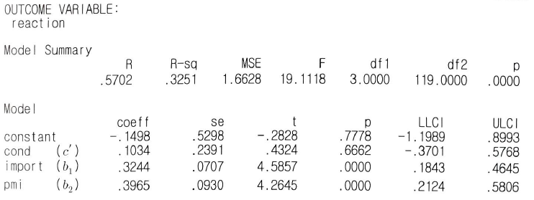





병렬다중매개모형의 예제
Notes:
1

Slide 14
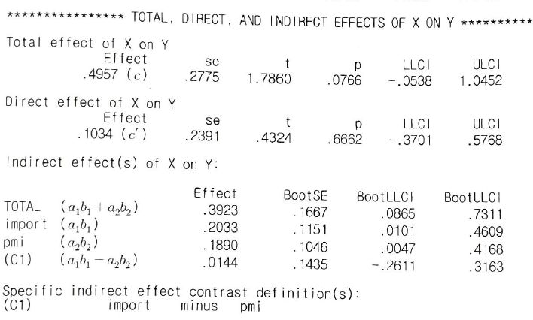



병렬다중매개모형의 예제
IMPORT를 X가 한 단위 다른 두사람의 Y값의 차이 $a_{1}b_{1}$=0.203
COND=1 > COND=0 → 설탕구매의도 0.203 단위만큼 큼
PMI를 X가 한 단위 다른 두사람의 Y값의 차이 $a_{2}b_{2}$=0.189
COND=1 > COND=0 → 설탕구매의도 0.189 단위만큼 큼
Notes:
1

Slide 15





병렬다중매개모형의 예제
총간접효과 = $a_{1}b_{1}$ + $a_{2}b_{2}$ = 0.392
신문기사의 위치가 매개변수들에 미치는 영향과 매개변수들이 설탕구매의도에 미치는 영향의 결과
COND = 1이 평균적으로 0.392만큼 큼
직접효과 = c’ = 0.103
COND = 1이 COND = 0보다 0.103단위만큼 설탕구매의도를 표명함 / but 유의하지 않음
Notes:
1

Slide 16

통계적 추론 – 직접효과의 추론
직접효과의 추론검정
$T^{c′}$에 대한 귀무가설 검정 or $T^{c′}$의 신뢰구간의 설정 이용
$T^{c′}$가 0과 다른지에 대해 관심을 둠
0과 다르면 M과는 독립적으로 X가 Y와 관계가 있다고 주장

Slide 17
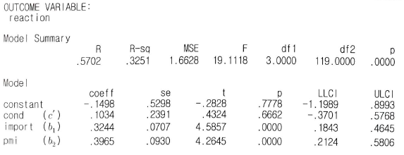






통계적 추론 – 직접효과의 추론
PROCESS 결과
$T^{c′}$에 대한 귀무가설 검정 결과 – 비유의적
$T^{c′}$의 신뢰구간의 설정 이용 결과
95% 신뢰구간 -0.370 $≤T^{c′}≤$ 0.577
비유의적
신문기사위치가 설탕구매의도에 미치는 영향은 차이가 있다고 할 수 없음

Slide 18

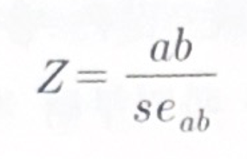


통계적 추론 – 특정간접효과의 추론
특정간접효과의 추론검정
$T^{a}T^{b}$에 대한 귀무가설 검정 or 구간추정치의 설정을 통한 검정
정규이론방법
부트스트랩 신뢰구간 -> ‘Indirect effect(s) X on Y’에 제시

Slide 19

통계적 추론 – 특정간접효과의 추론
PROCESS 결과
정규이론방법 – normal=1 옵션 사용시 정확한 결과 산출
정규이론방법의 단점
1) $a_{i}b_{i}$의 표본분포가 정규분포한다는 가정 필요
2) 검정력이 가장 낮은 방법 중 하나이며 신뢰구간도 부정확함

Slide 20
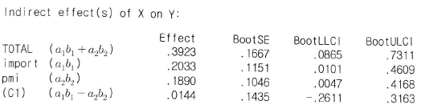




통계적 추론 – 특정간접효과의 추론
PROCESS 결과
부트스트랩 신뢰구간
IMPORT와 PMI 둘다 신뢰구간이 0을 포함하지 않음
신문기사위치가 IMPORT와 PMI를 경유하여 설탕 구매의도에 간접적으로 영향을 미침

Slide 21


통계적 추론 – 특정간접효과들의 대응별 비교
한 간접효과가 다른 간접효과와 통계적으로 차이가 나는지 검정
정규이론방법
간접효과들의 차이에 관한 95% 신뢰구간 설정

Slide 22
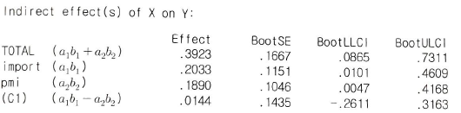


통계적 추론 – 특정간접효과들의 대응별 비교
부트스트랩 신뢰구간
PROCESS에서 contrast=1 옵션 지정
매개변수가 k개인 경우 k(k-1)/2개의 대응별 비교결과 도출
신뢰구간이 0을 포함하지 않으면 두 간접효과는 통계적으로 차이가 난다고 결론
두 특정간접효과는 서로 다르다고 말할 수 없음

Slide 23



통계적 추론 – 총간접효과들의 추론
총간접효과 = 모든 특정간접효과들의 합계
총간접효과의 검정
정규성 이론 -> 권장하지 않음
부트스트랩 신뢰구간 및 몬테카를로 신뢰구간
총간접효과의 95% 신뢰구간 [0.087,0.731]
-> IMPORT와 PMI는 신문기사의 위치가 설탕구매의도에 미치는 영향을 집합적으로 매개함

Slide 24

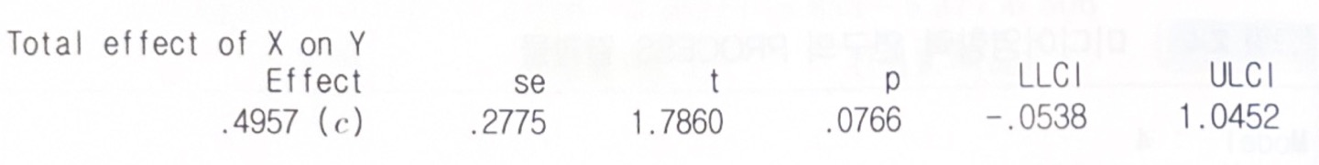
통계적 추론 – 총효과의 추론
총효과(c) = 직접효과 + 간접효과의 합계
PROCESS에서 total =1 옵션 지정
c = 0.496, p = 0.077, 95% 신뢰구간 [-0.054,1.045]
단순매개모형의 결과와 동일 -> 총효과는 X와 Y사이의 매개변수의 개수에 영향 X
병렬다중매개모형 PROCESS 결과
단일매개모형 PROCESS 결과

Slide 25
직렬다중매개모형
X
M1
M2
Y
매개변수가 두개 이상이며
매개변수끼리 순차적 인과관계를 설정하고 최종적으로 Y에 영향을 미치는 매개모형

Slide 26
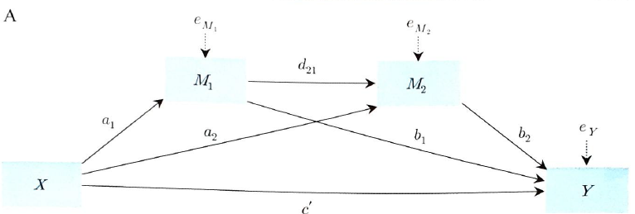
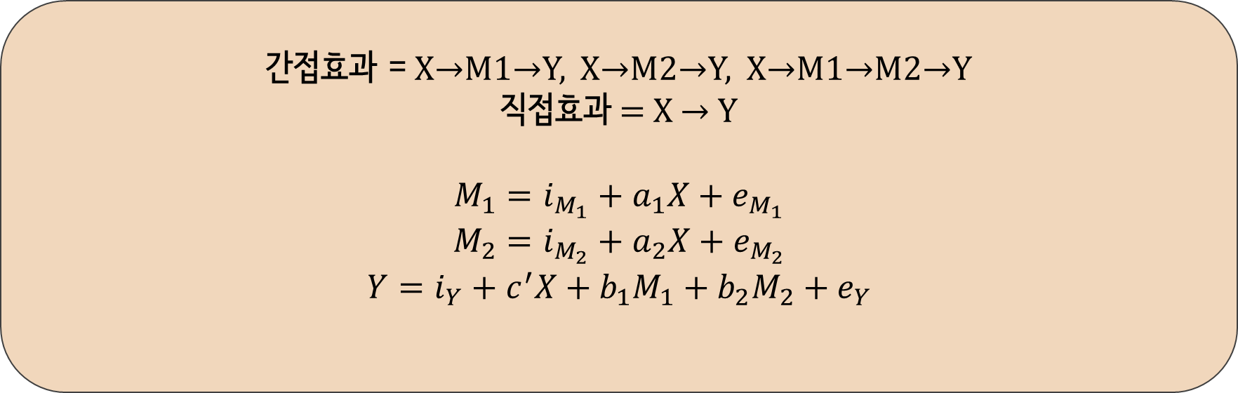
직렬다중매개모형
X
M1
M2
Y
간접효과 = X→M1→Y, X→M2→Y, X→M1→M2→Y
직접효과 = X → Y
$$M_{1}=i_{M_{1}}+a_{1}X+e_{M_{1}}$$
$$M_{2}=i_{M_{2}}+a_{2}X+e_{M_{2}}$$
$$Y=i_{Y}+c^{′}X+b_{1}M_{1}+b_{2}M_{2}+e_{Y}$$

Slide 27
직렬다중매개모형의 직접효과와 간접효과
X
M1
M2
Y
직접효과(c’) = 모형 내의 모든 매개변수들이 동일한 값을 가지는 경우에
X가 한 단위 다른 두 사례의 Y값의 추정된 차이
간접효과 = 각 경로들의 회귀가중치들의 곱
X가 한 단위 차이나는 두 사례가 “X→M들→Y“의 인과순서를 거쳐서 Y값에 미치는 영향의 추정된 차이
총간접효과 = 모든 특정간접효과들의 합계 / 총효과 = 직접효과 + 특정간접효과들의 합계

Slide 28
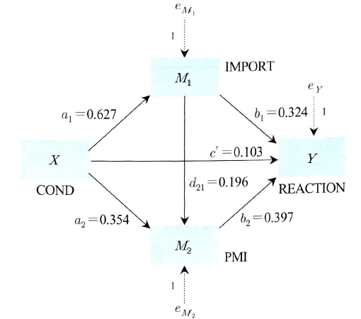
직렬다중매개모형의 예제
설탕재고부족 가능성을 다룬 신문기사에 대한 실험참가자들의 반응
COND=1 1면에 신문기사가 실림
COND=0 중간면에 신문기사가 실림
PMI(M1) 미디어의 영향력
IMPORT(M2) 이슈중요도
REACTION 설탕구매의도

Slide 29
직렬다중매개모형의 예제
Process y=reaction/x=cond/m=import pmi/total=1/contrast=1/model=6/seed=62520
직렬다중매개모형에서는 매개변수의 순서가 중요하다
모형번호 model=6

Slide 30
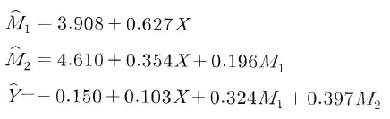
직렬다중매개모형의 예제
Notes:
1

Slide 31
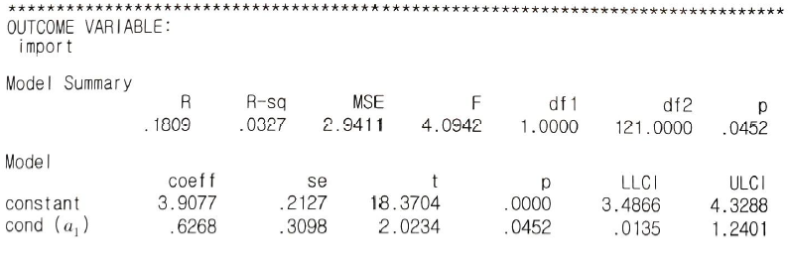

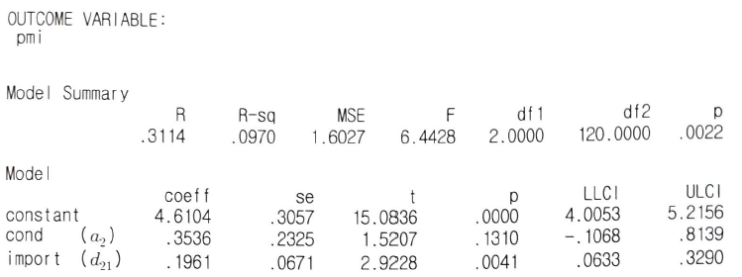





직렬다중매개모형의 예제
Notes:
1

Slide 32
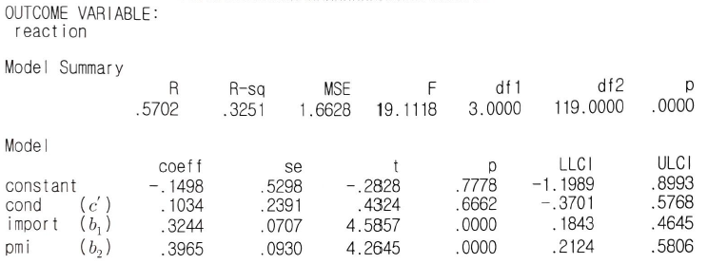





직렬다중매개모형의 예제
Notes:
1

Slide 33
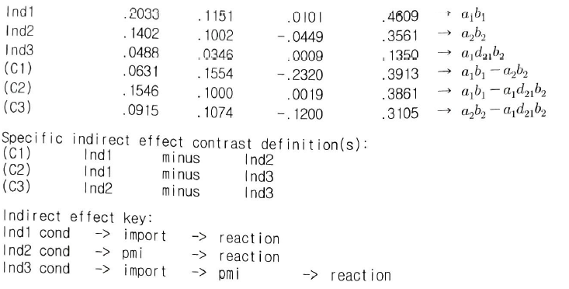








직렬다중매개모형의 예제
특정간접효과
X → M1 → Y (Ind1)
$a_{1}b_{1}$ = 0.203 / 유의함
COND = 1이 PMI와 독립적으로 설탕구매의도가 0.203단위만큼 큼
X → M2 → Y (Ind2)
$a_{2}b_{2}$ = 0.140 / 유의하지 않음
X → M1 → M2 → Y (Ind3)
$a_{1}{d_{21}b}_{2}$ = 0.049 / 유의함
Notes:
1

Slide 34

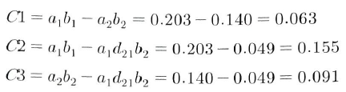
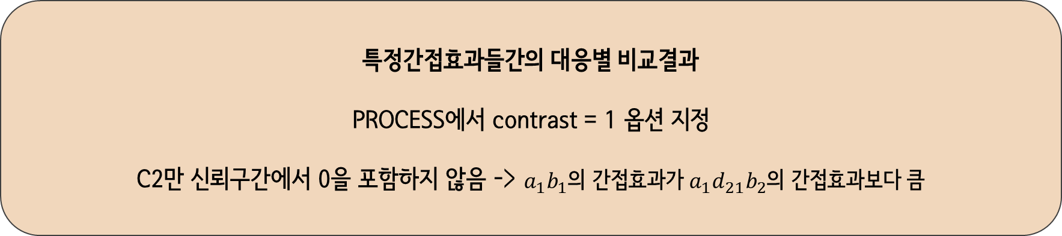
직렬다중매개모형의 예제
특정간접효과들간의 대응별 비교결과
PROCESS에서 contrast = 1 옵션 지정
C2만 신뢰구간에서 0을 포함하지 않음 -> $a_{1}b_{1}$의 간접효과가 $a_{1}{d_{21}b}_{2}$의 간접효과보다 큼
Notes:
1

Slide 35
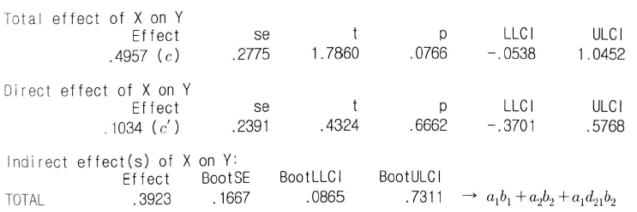
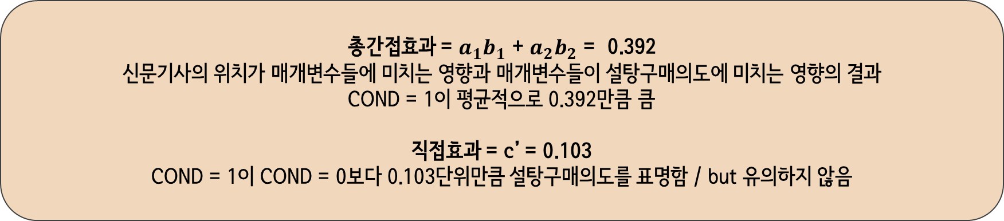
직렬다중매개모형의 예제
총간접효과 = $a_{1}b_{1}$ + $a_{2}b_{2}$ = 0.392
신문기사의 위치가 매개변수들에 미치는 영향과 매개변수들이 설탕구매의도에 미치는 영향의 결과
COND = 1이 평균적으로 0.392만큼 큼
직접효과 = c’ = 0.103
COND = 1이 COND = 0보다 0.103단위만큼 설탕구매의도를 표명함 / but 유의하지 않음
Notes:
1

Slide 36
병렬다중매개모형 실습결과

Slide 37
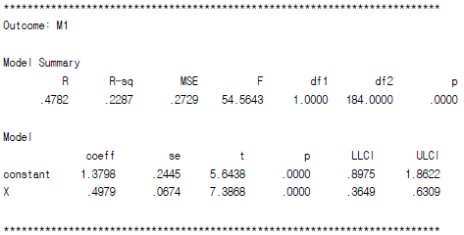
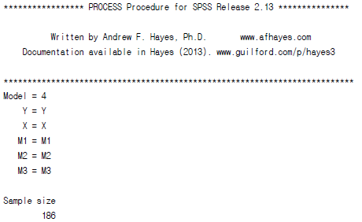
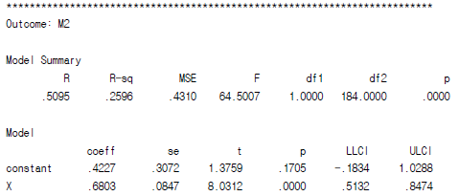
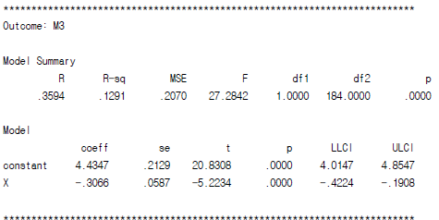






X → M1
X → M2
X → M3

Slide 38
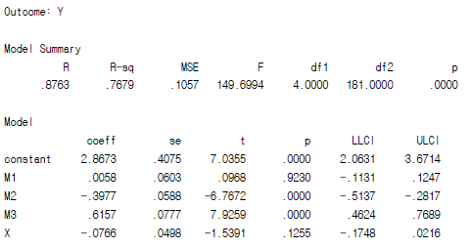
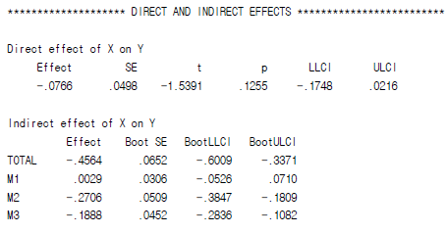
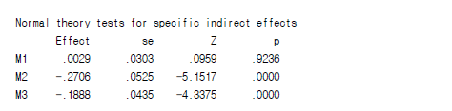











M1 유의확률 p결과와 부트스트랩 신뢰구간에 0이 포함되어 있으므로 유의하지 X
M2 & M3는 유의함
직접효과 또한 유의하지 않아서 완전매개함

Slide 39
직렬다중매개모형 실습결과

Slide 40
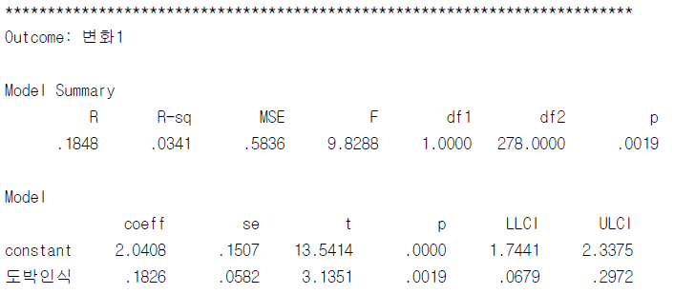
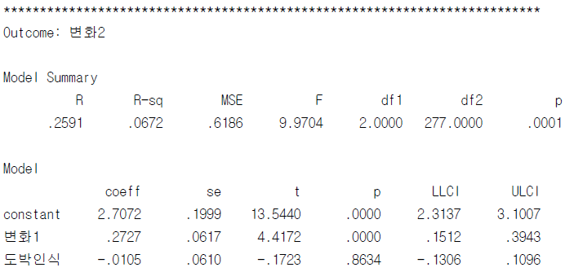
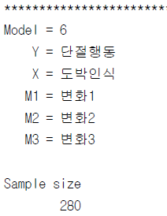
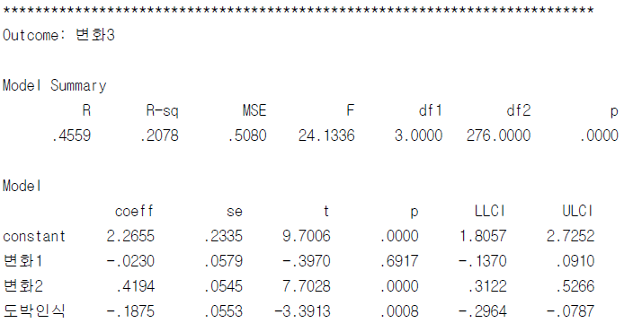












X → M1
X + M1 → M2
X + M1 +M2 → Y

Slide 41
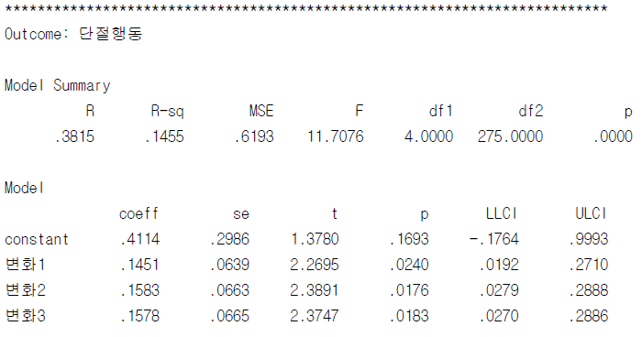
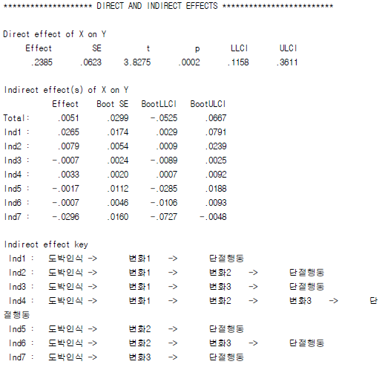











X + M1 +M2 + M3 → Y
모두가 유의한 결과가 나옴.
즉, 도박 단절행동에 독립변수와 매개변수들 모두 기능을 한다.

